Slide 1
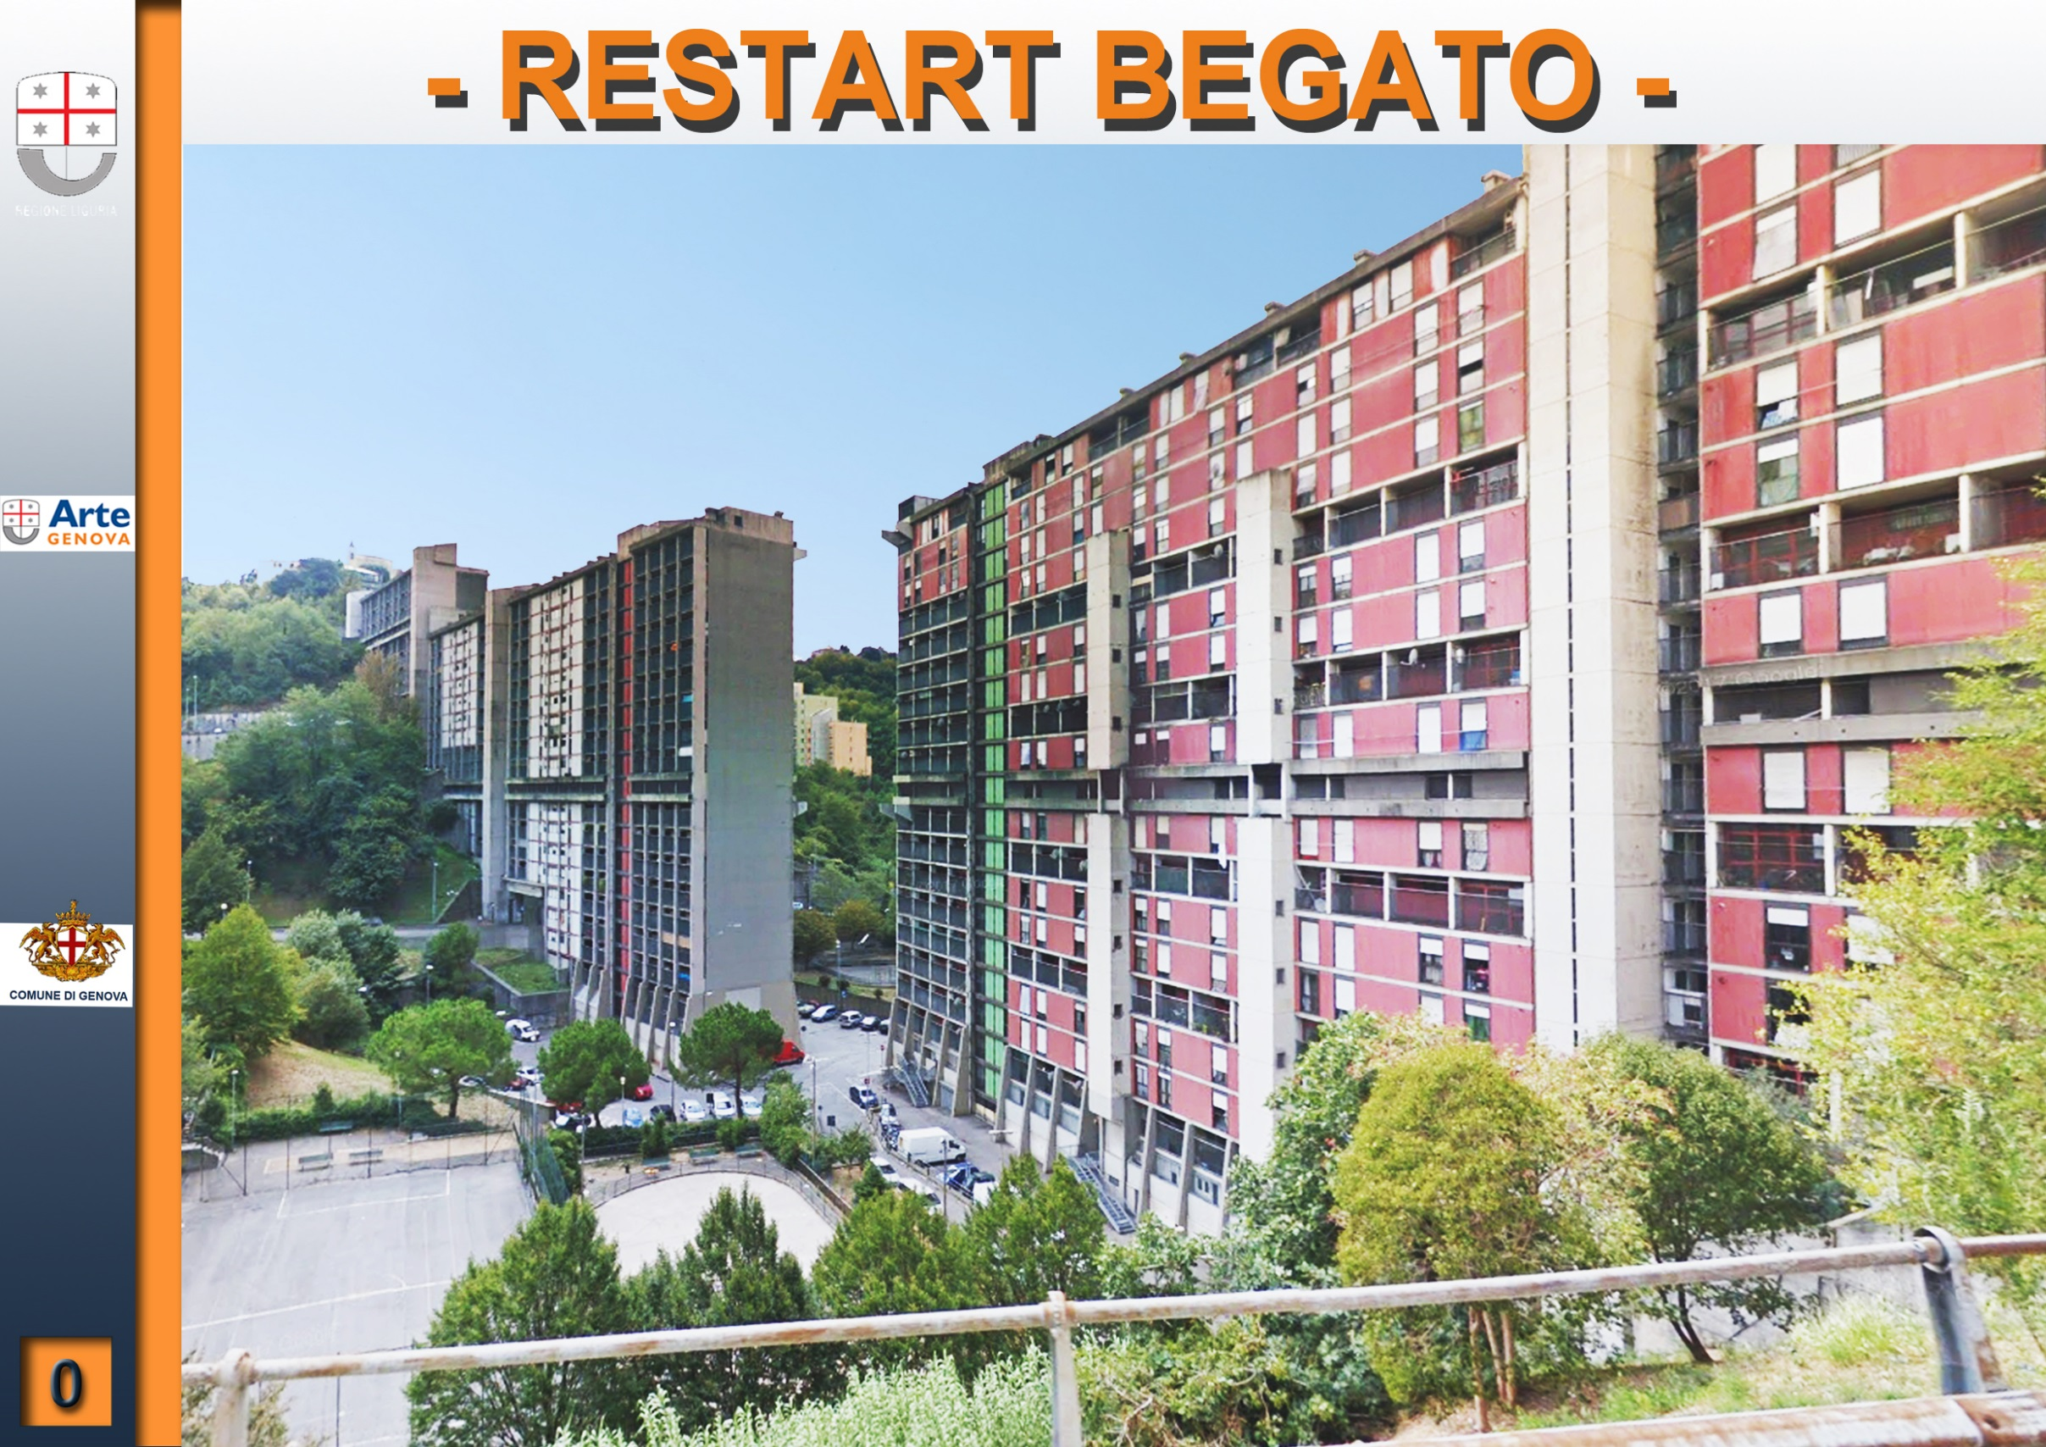
1 RICOLLOCAMENTO NUCLEI FAMILIARI (12,7 MLN)
2 DEMOLIZIONE DIGA BIANCA E DIGA ROSSA (7,2 MLN)
3 RIGENERAZIONE URBANA DEL QUARTIERE «DIAMANTE» (7,3 MLN)

Slide 2
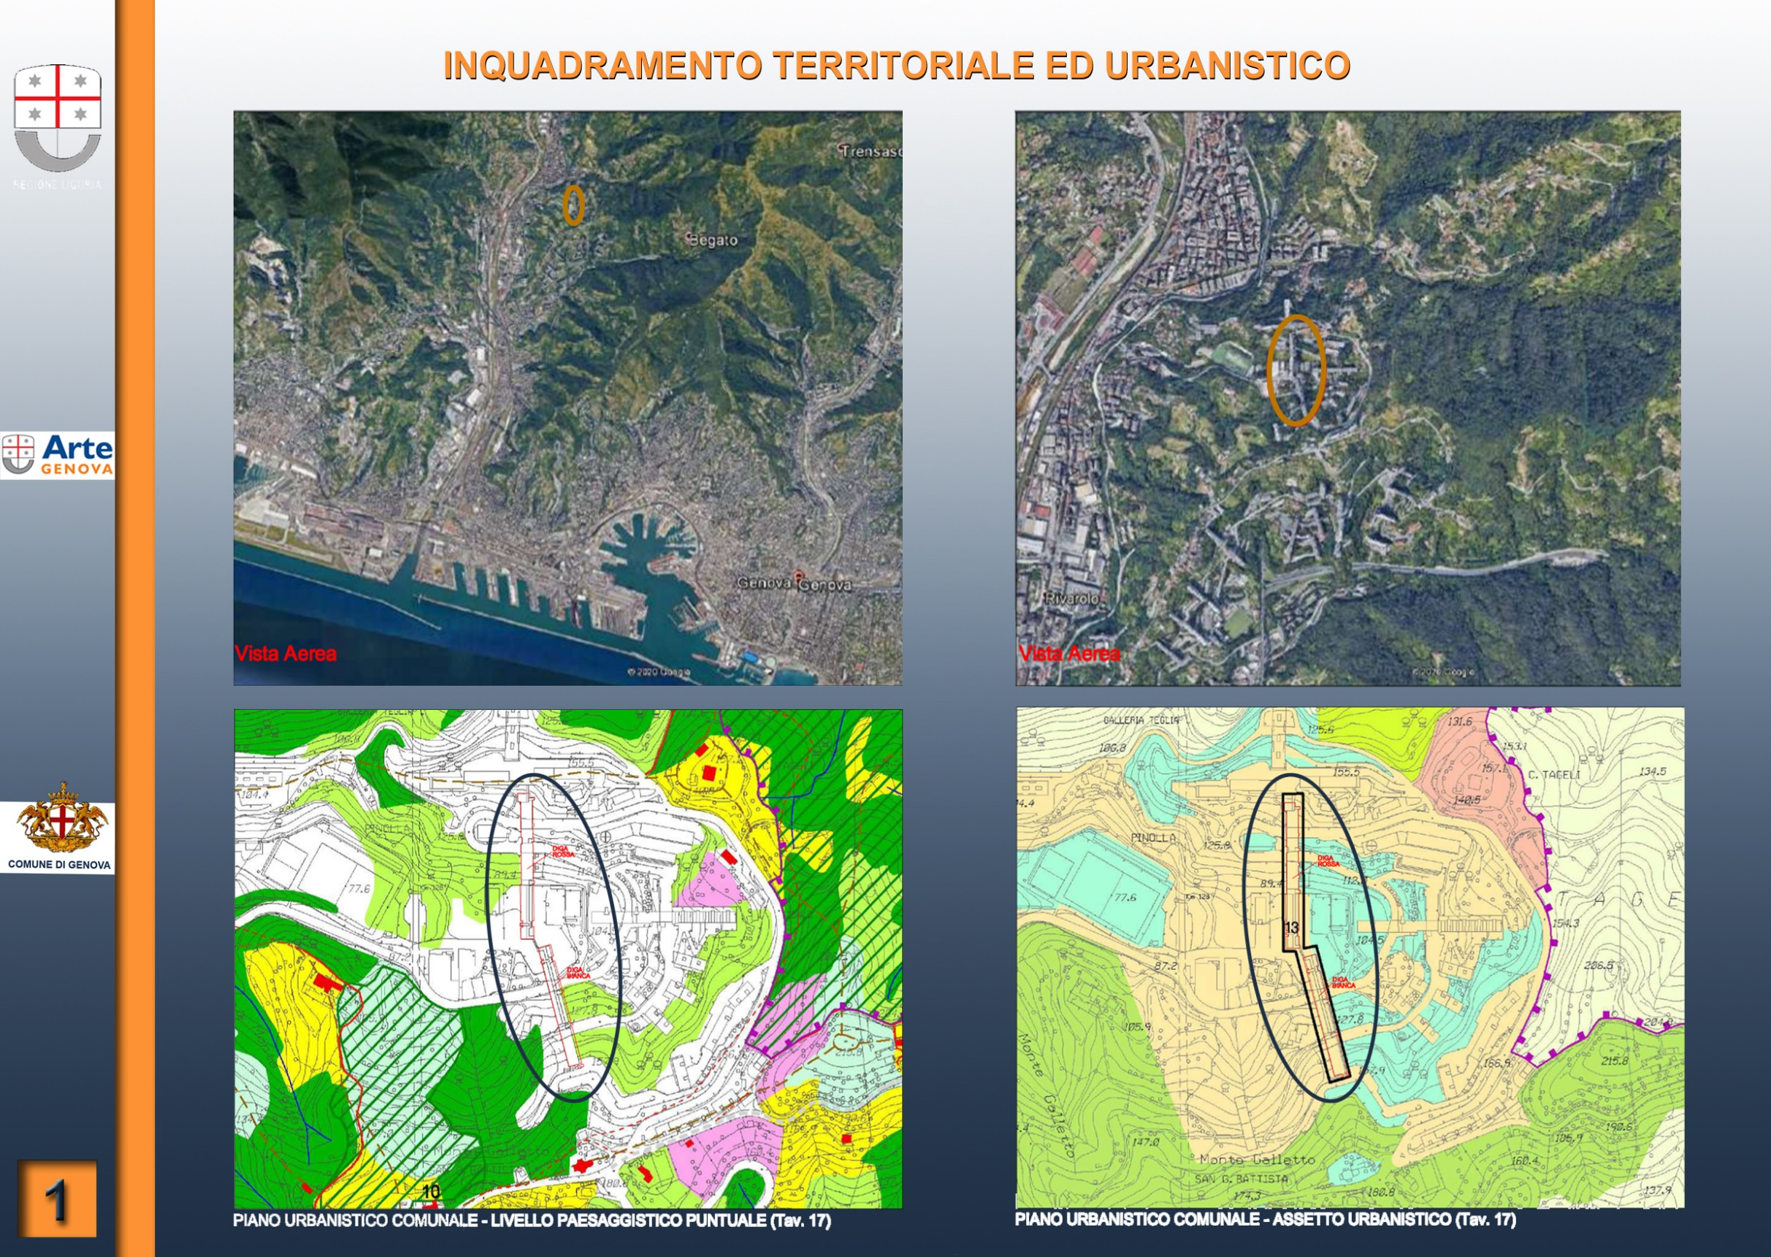
RIGENERAZIONE DELLA VAL POLCEVERA – QUARTIERE DIAMANTE

Slide 3
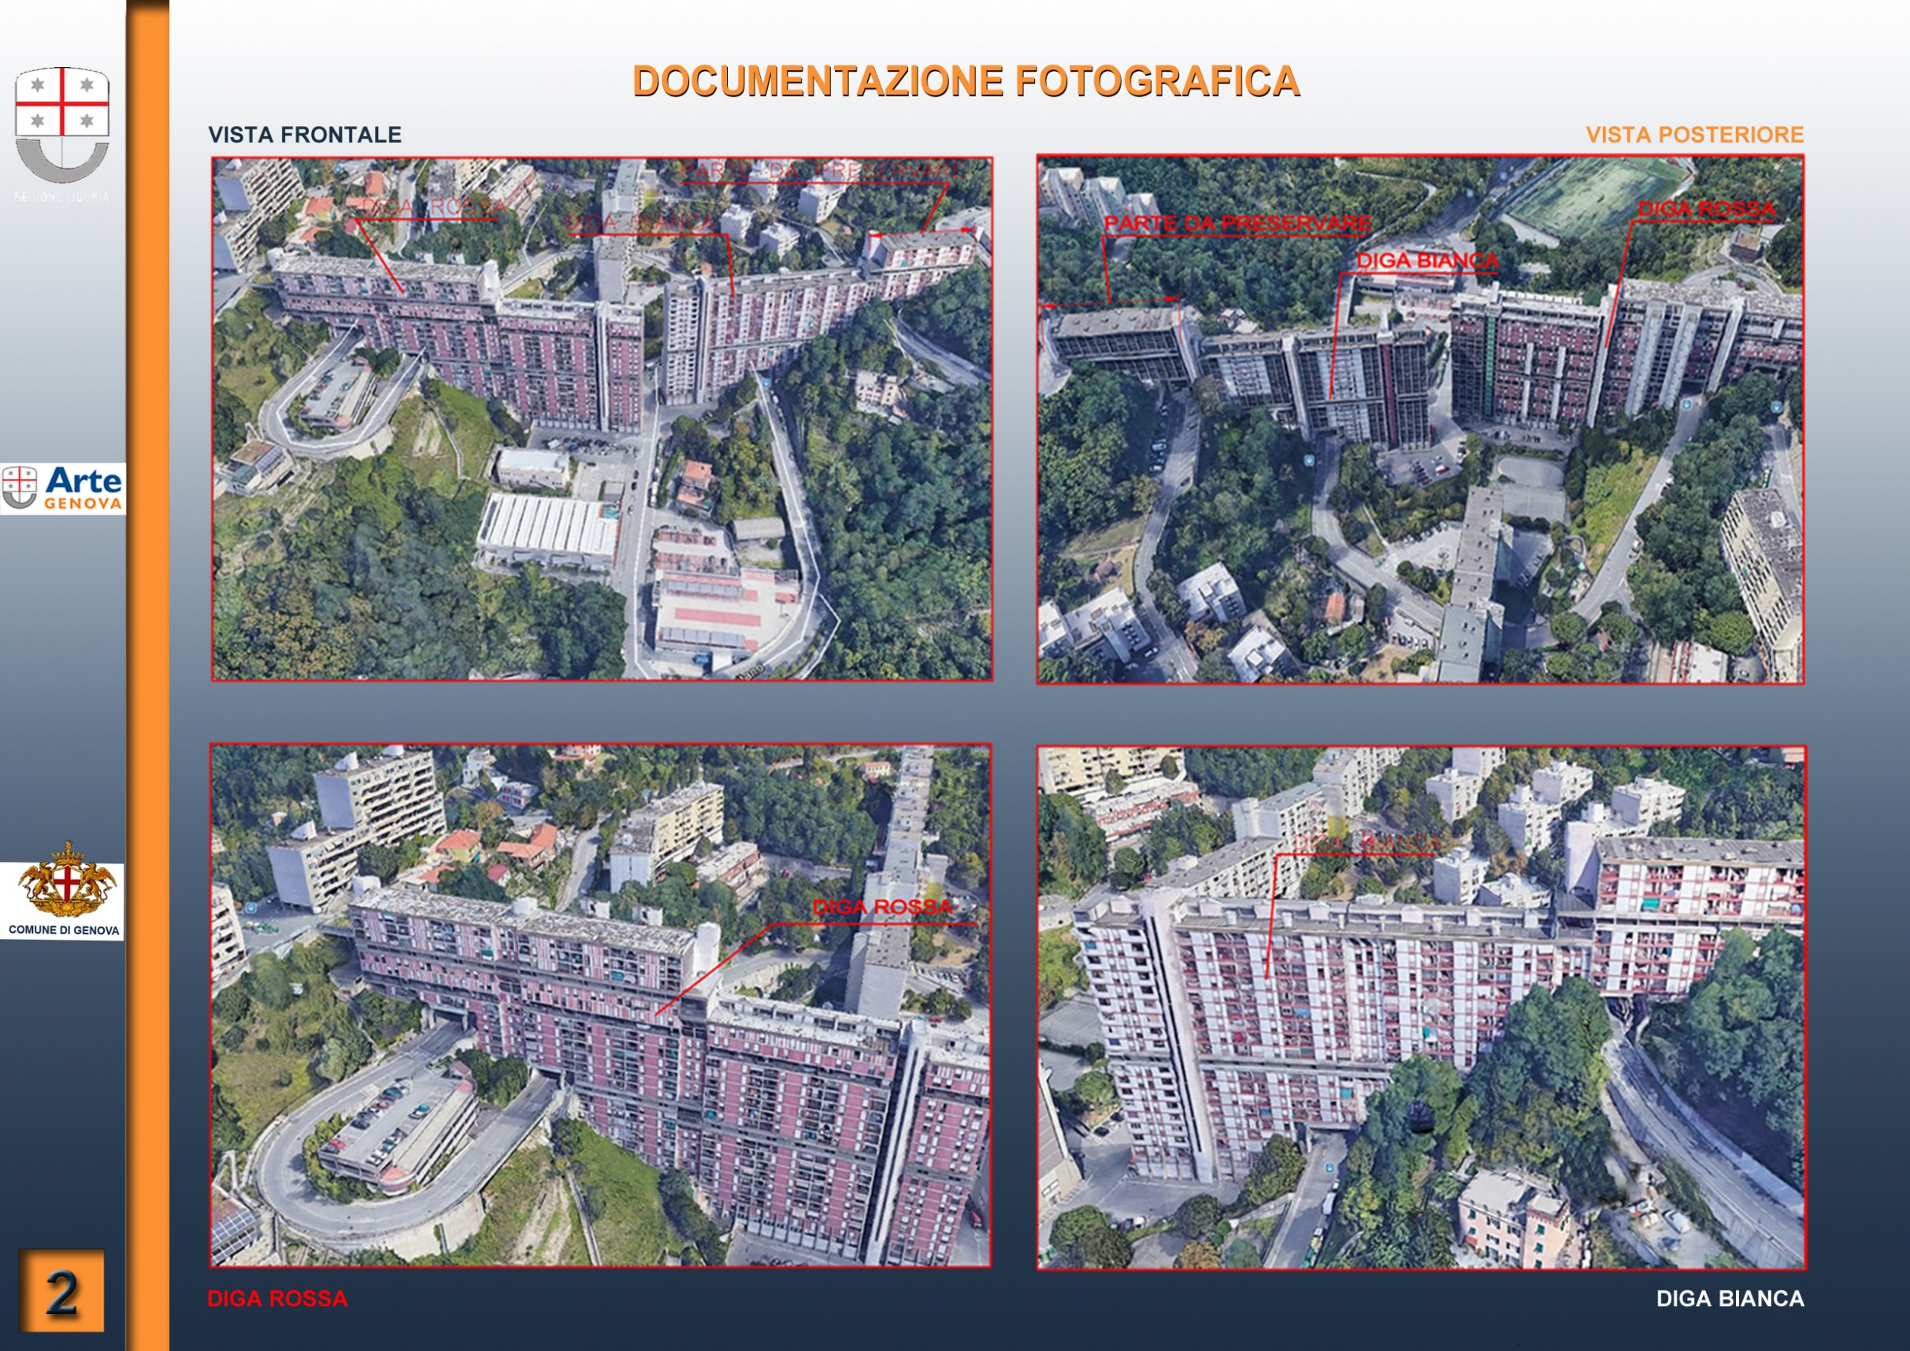
QUELLO CHE DOVEVA ESSERE
Un’infrastruttura urbana, un ponte pedonale,
un collegamento tra le valli e le persone

Slide 4
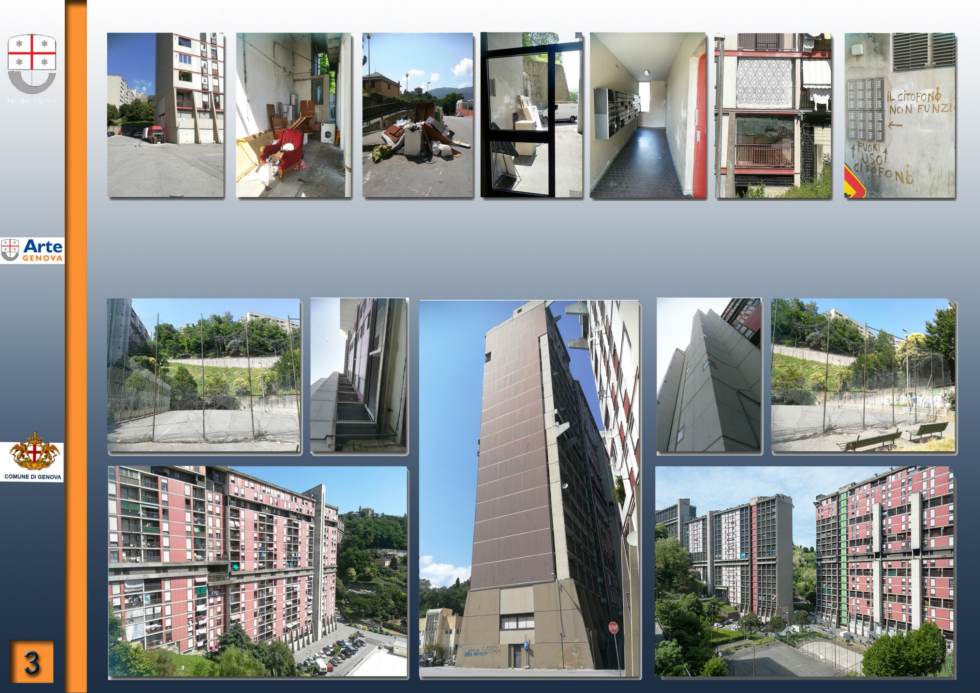
QUELLO CHE E’ DIVENTATO
IL DEGRADO

Slide 5
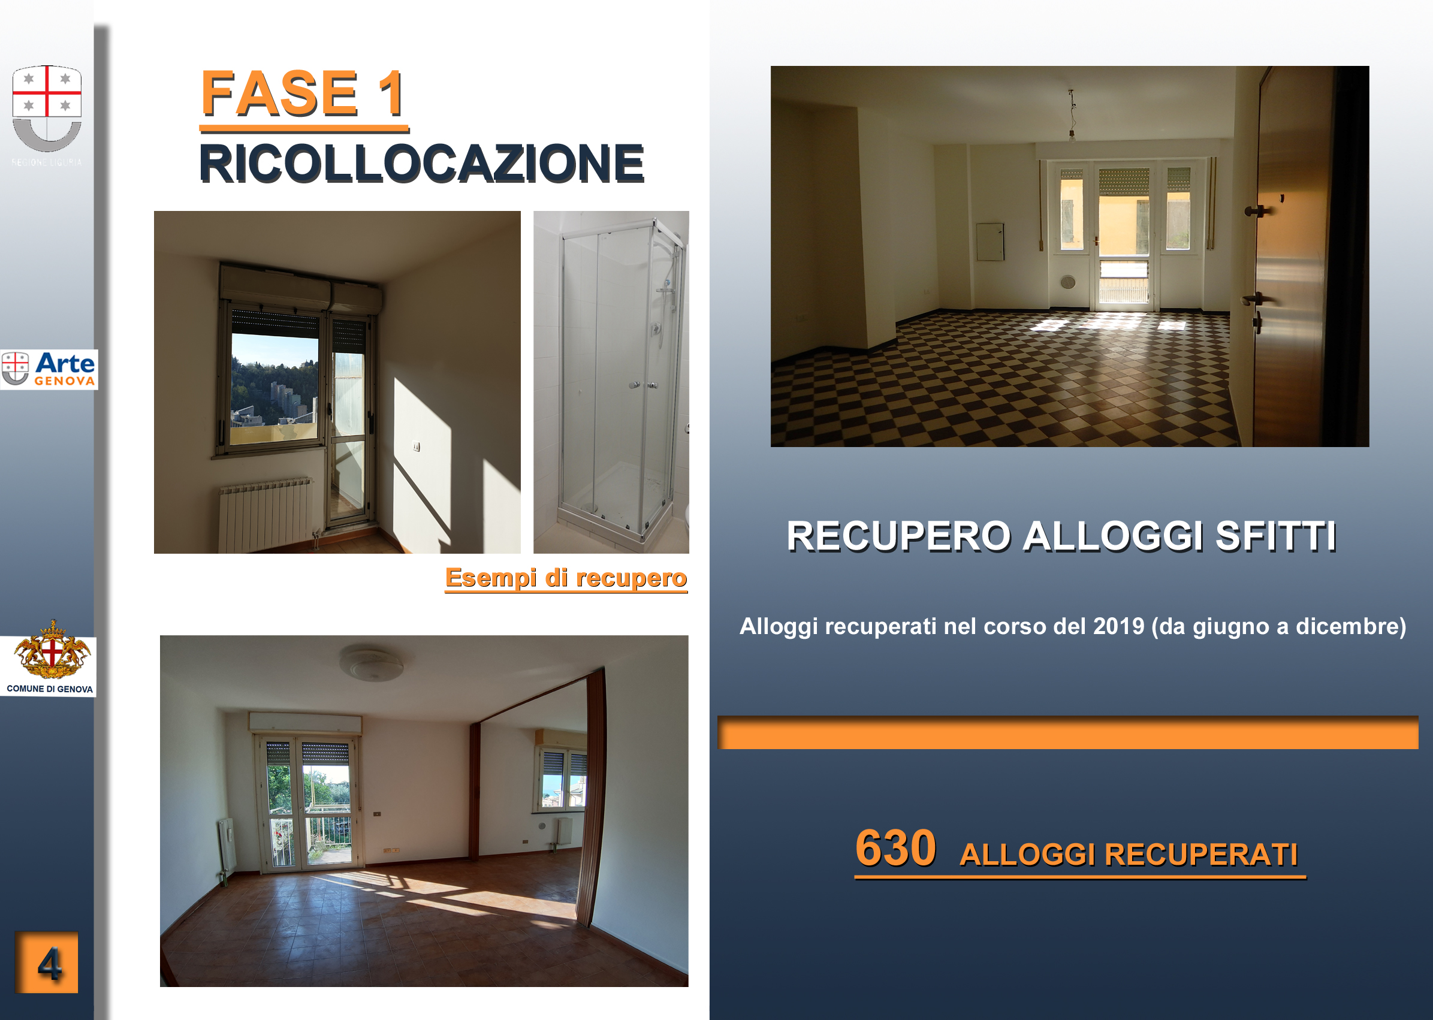
Ricollocati 374 nuclei familiari da agosto 2019 ad oggi
su tutto il territorio genovese

Slide 6
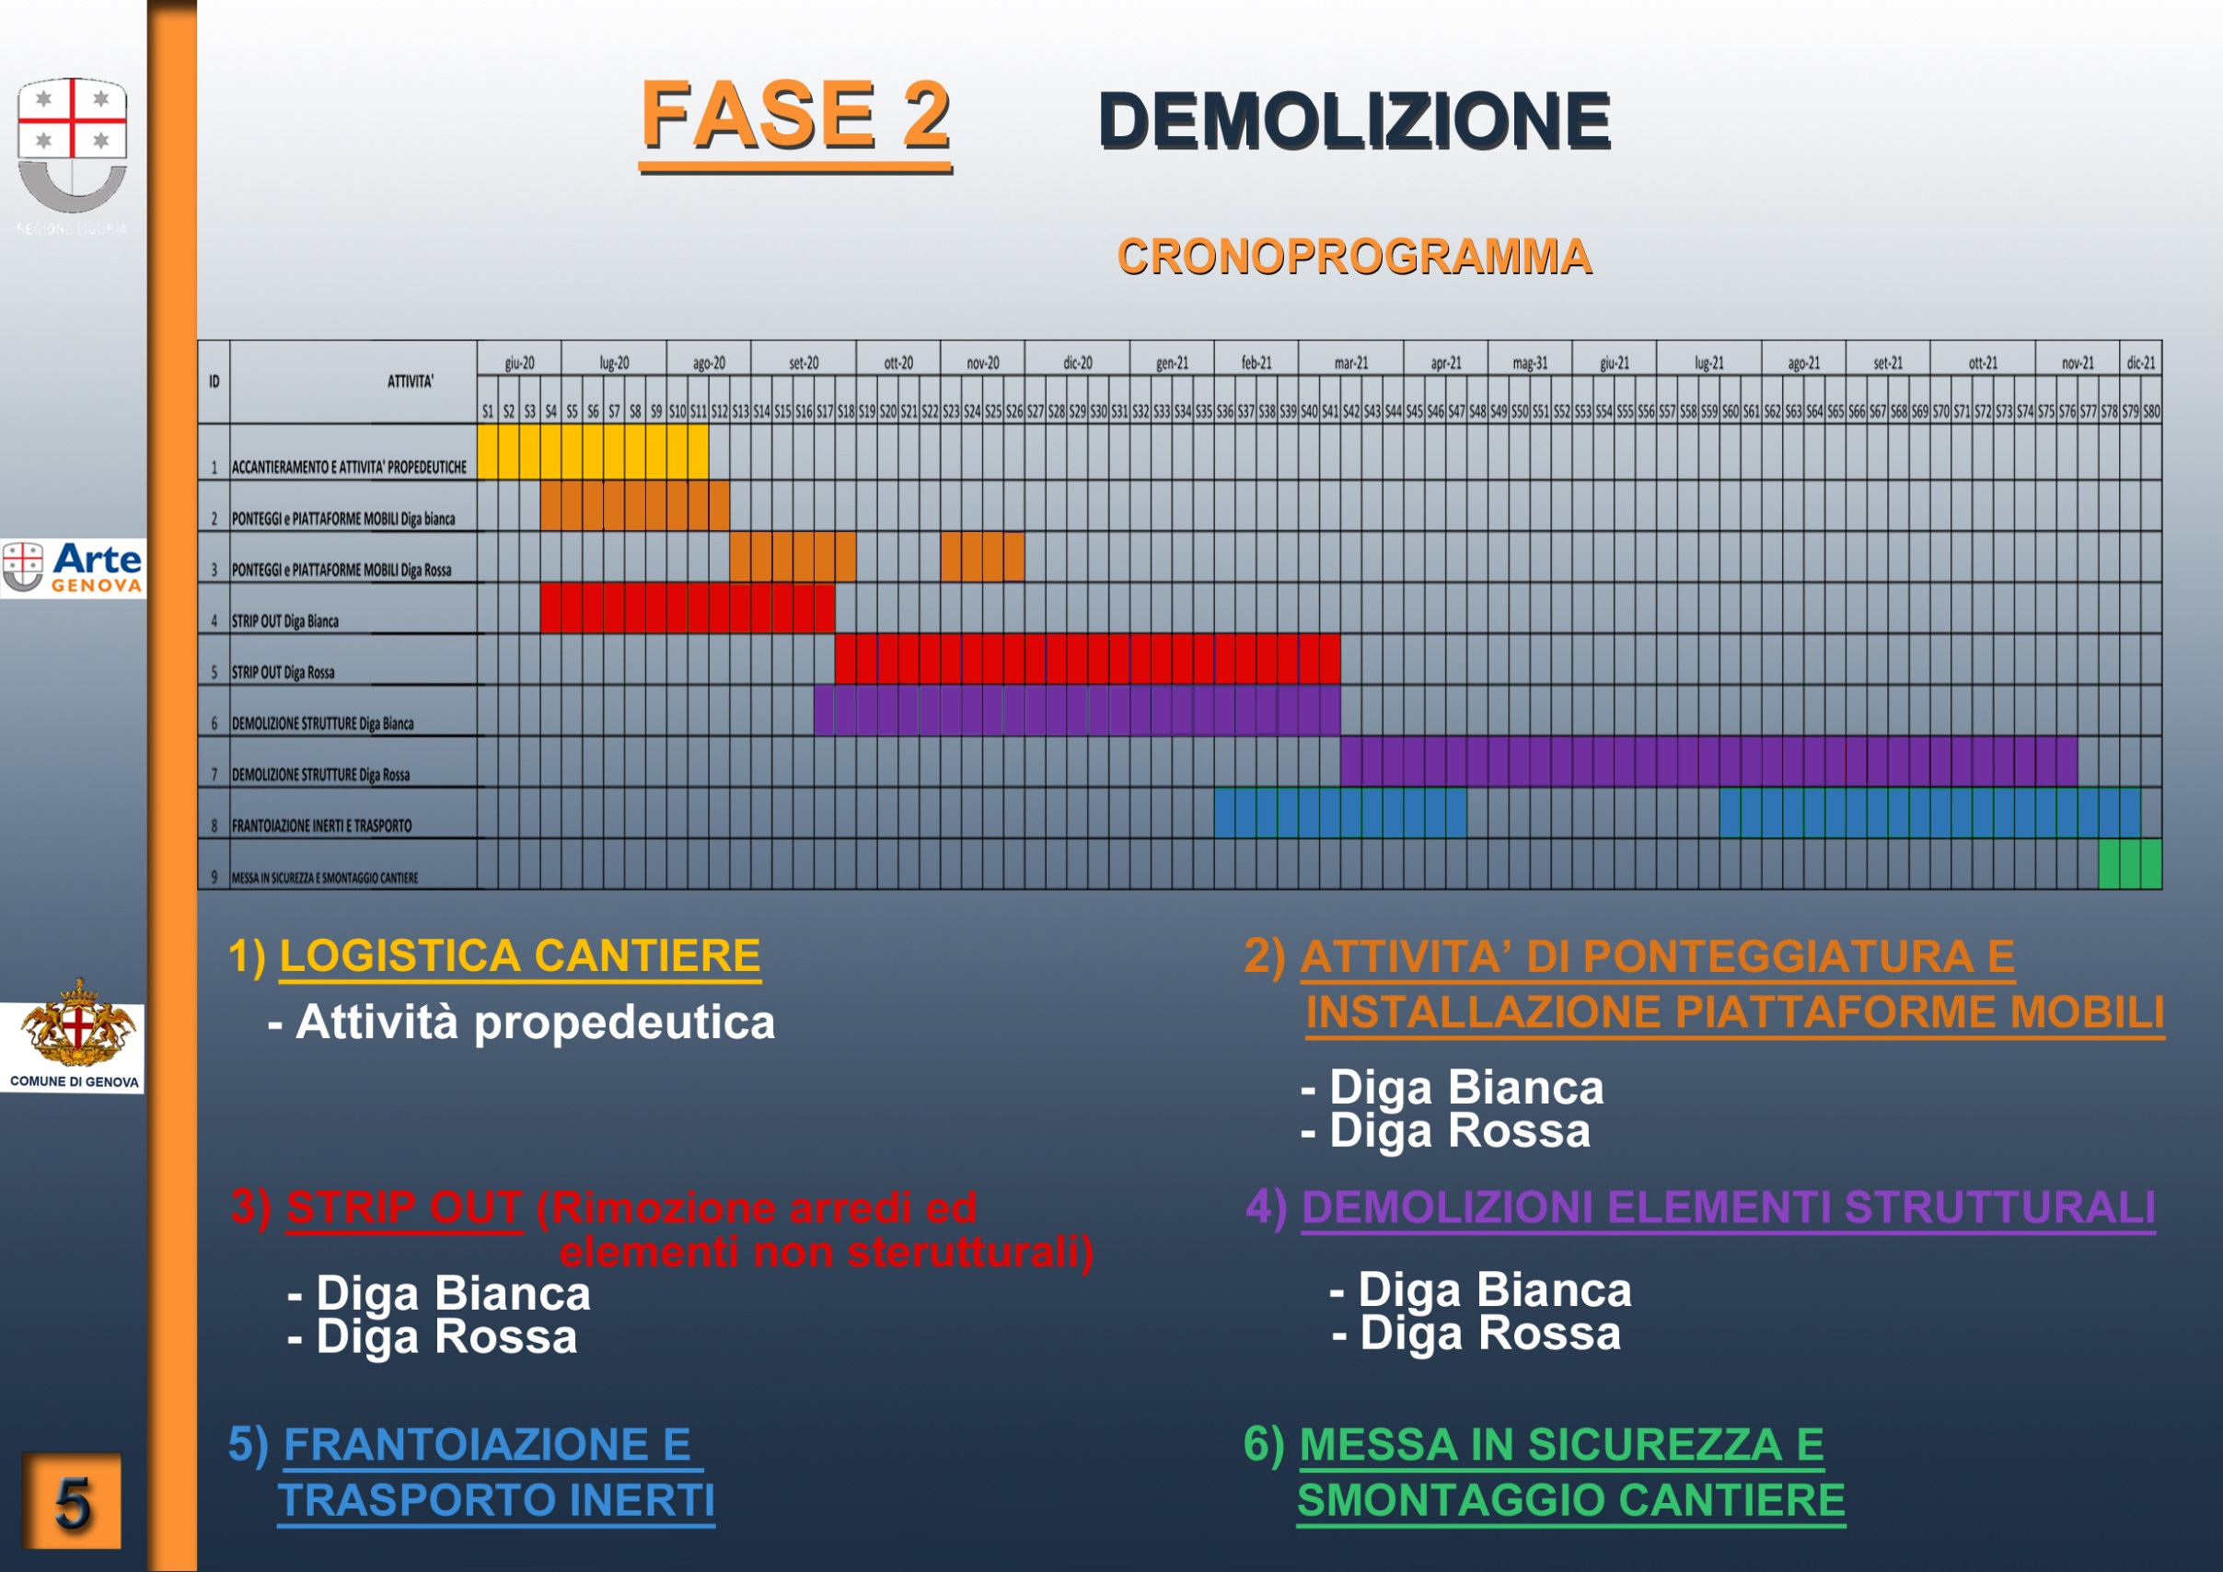

Slide 7
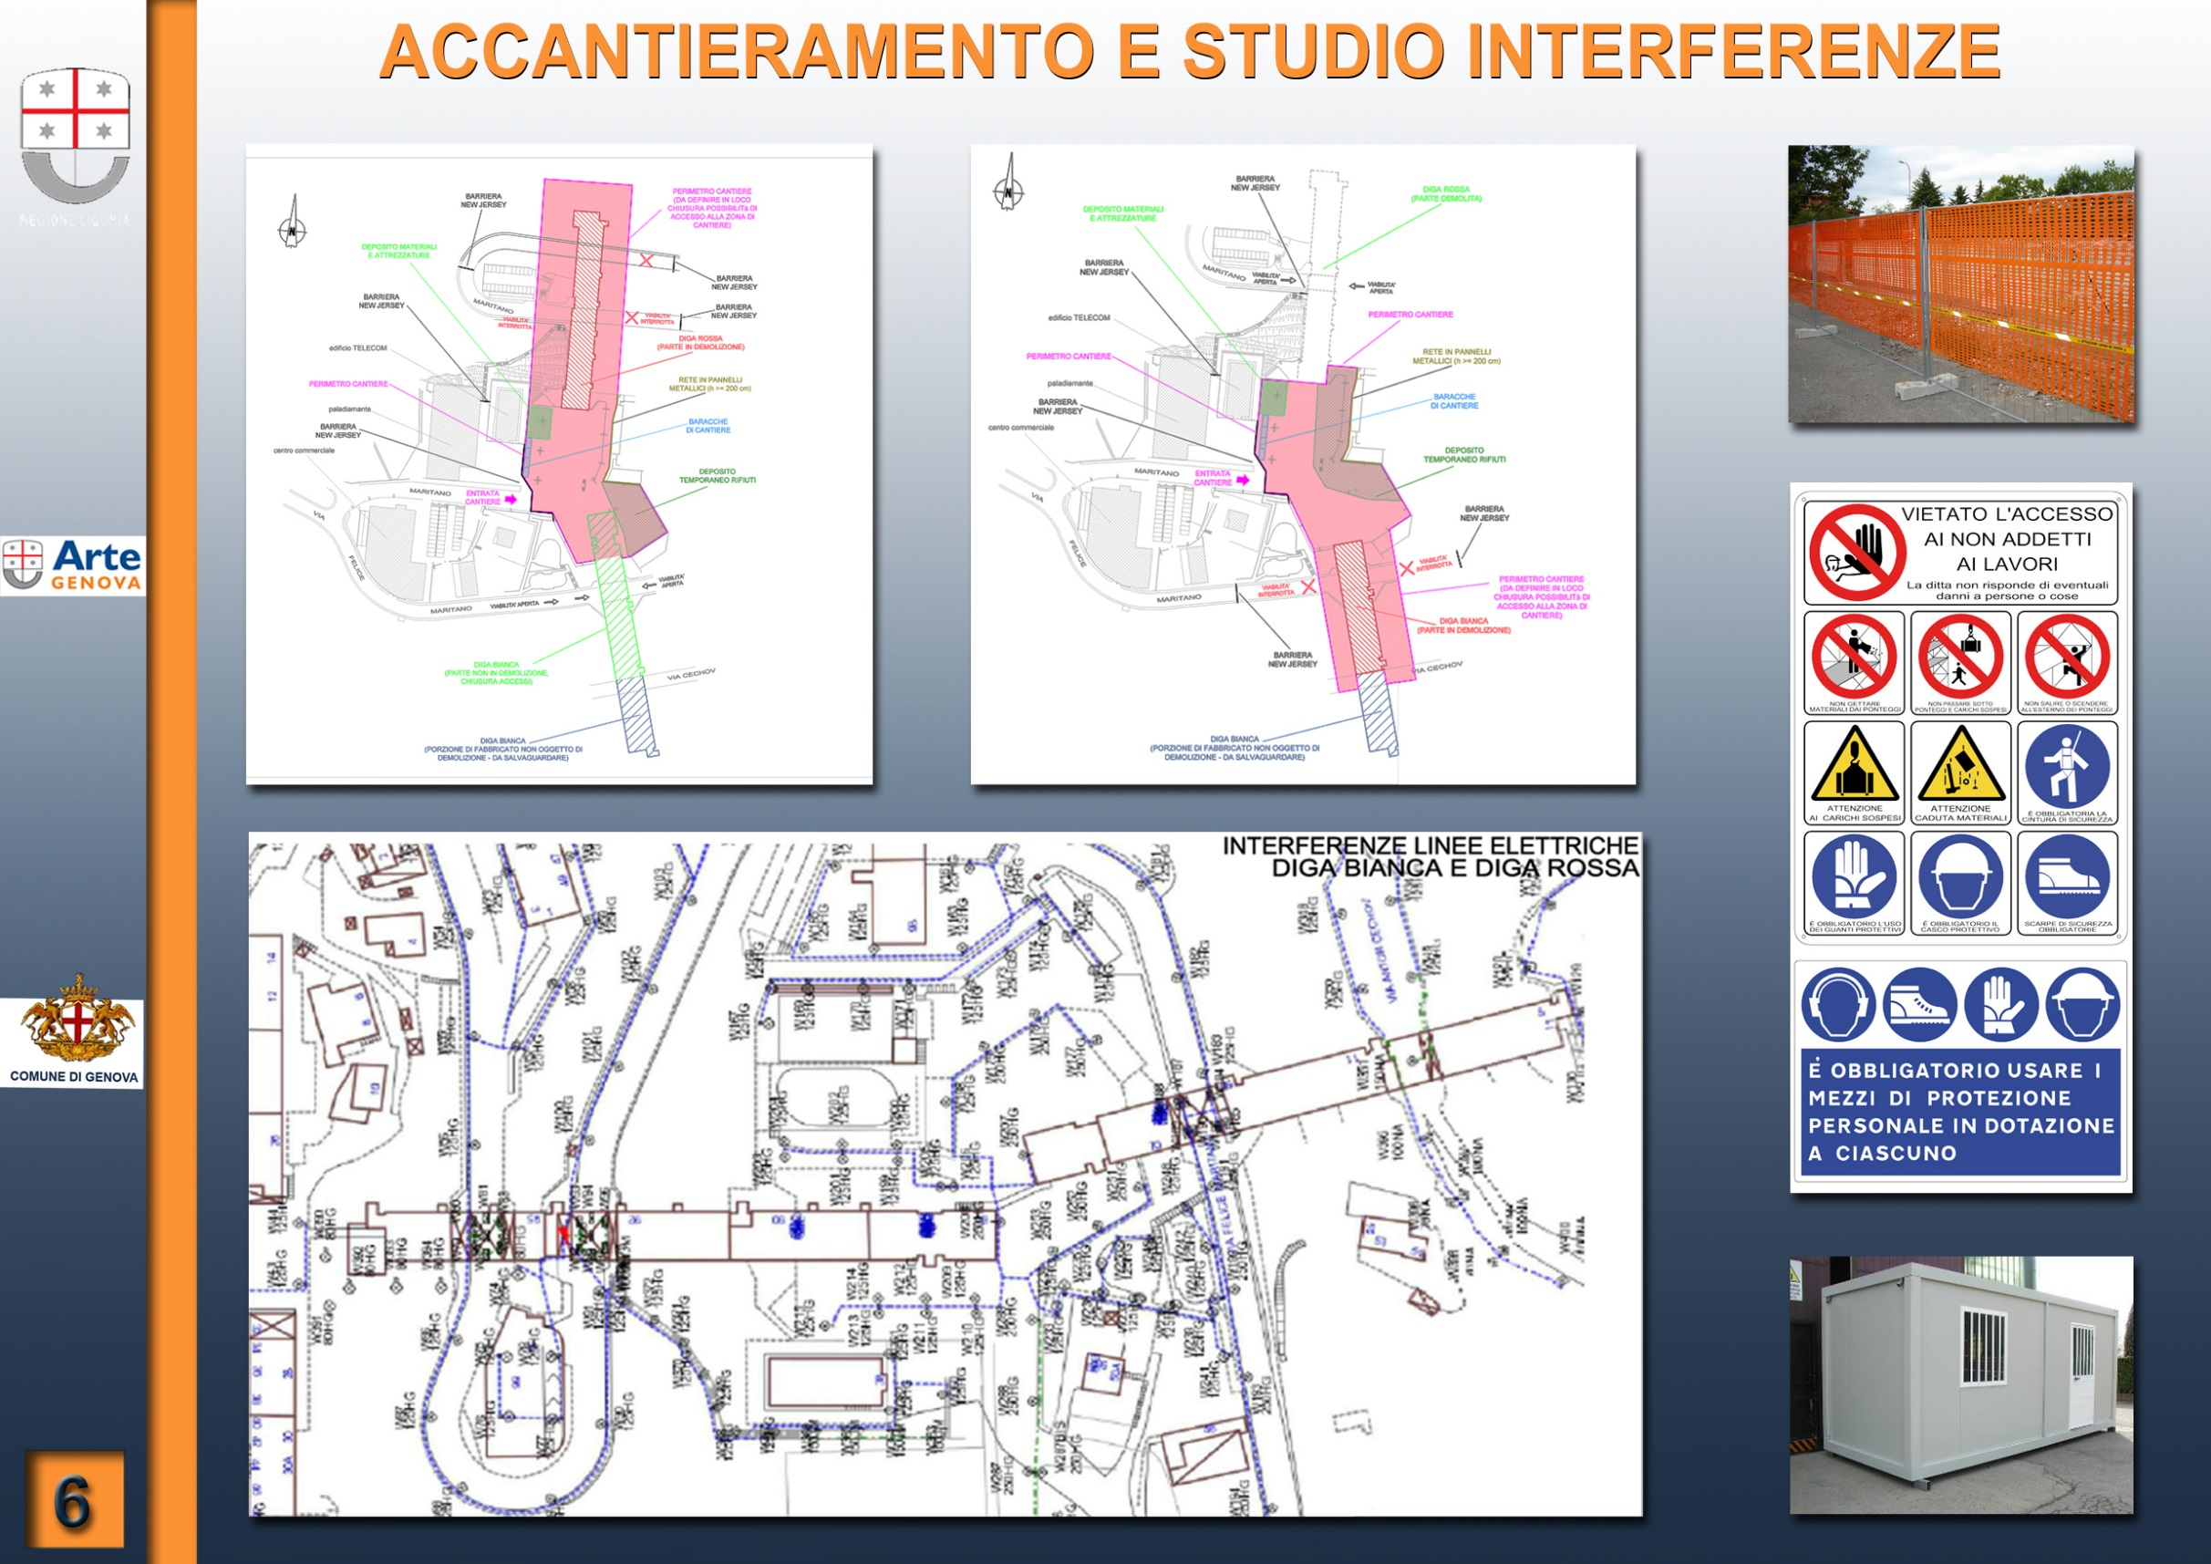

Slide 8
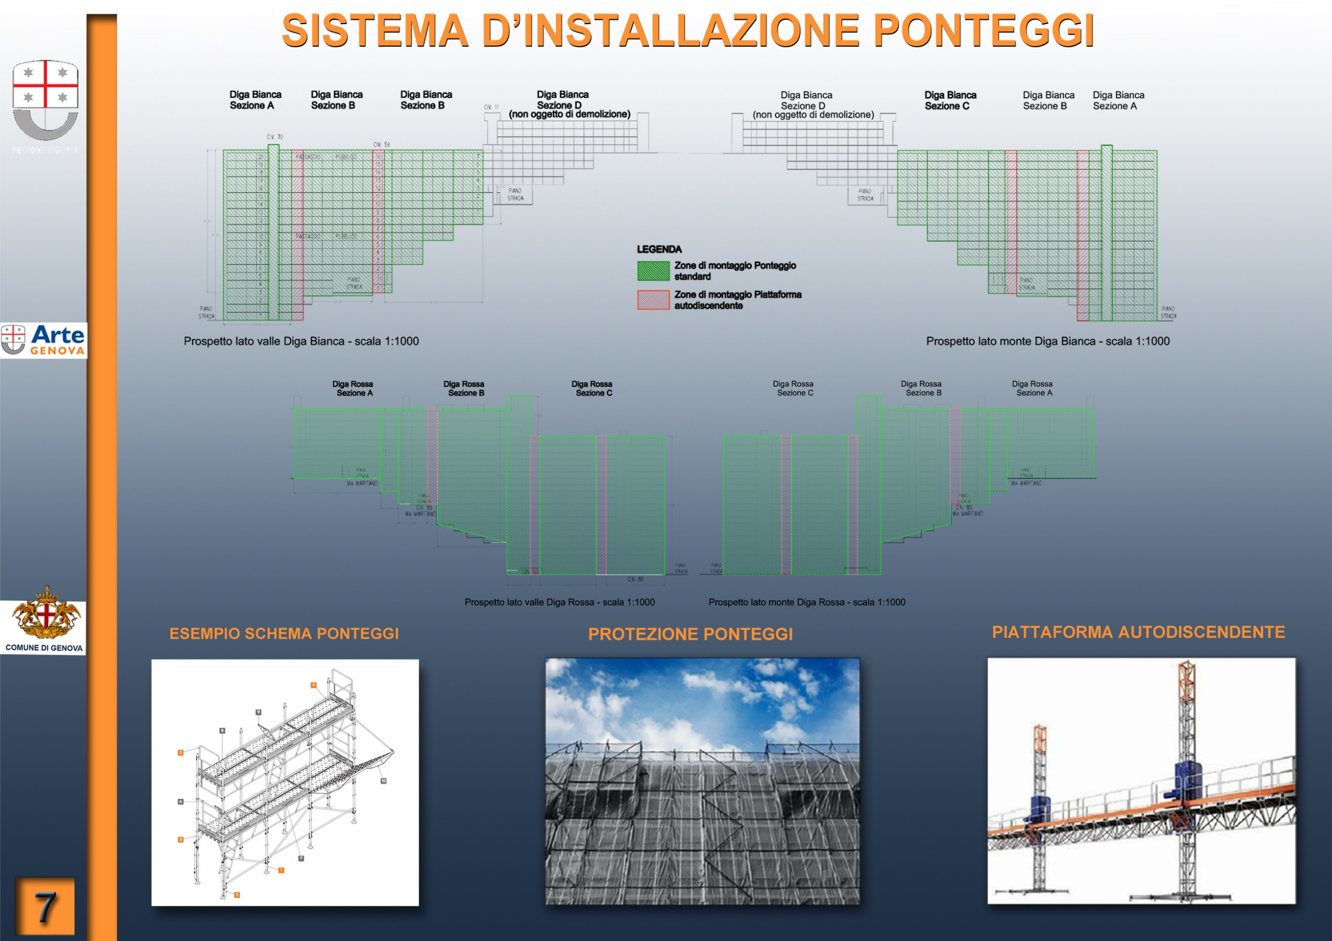

Slide 9
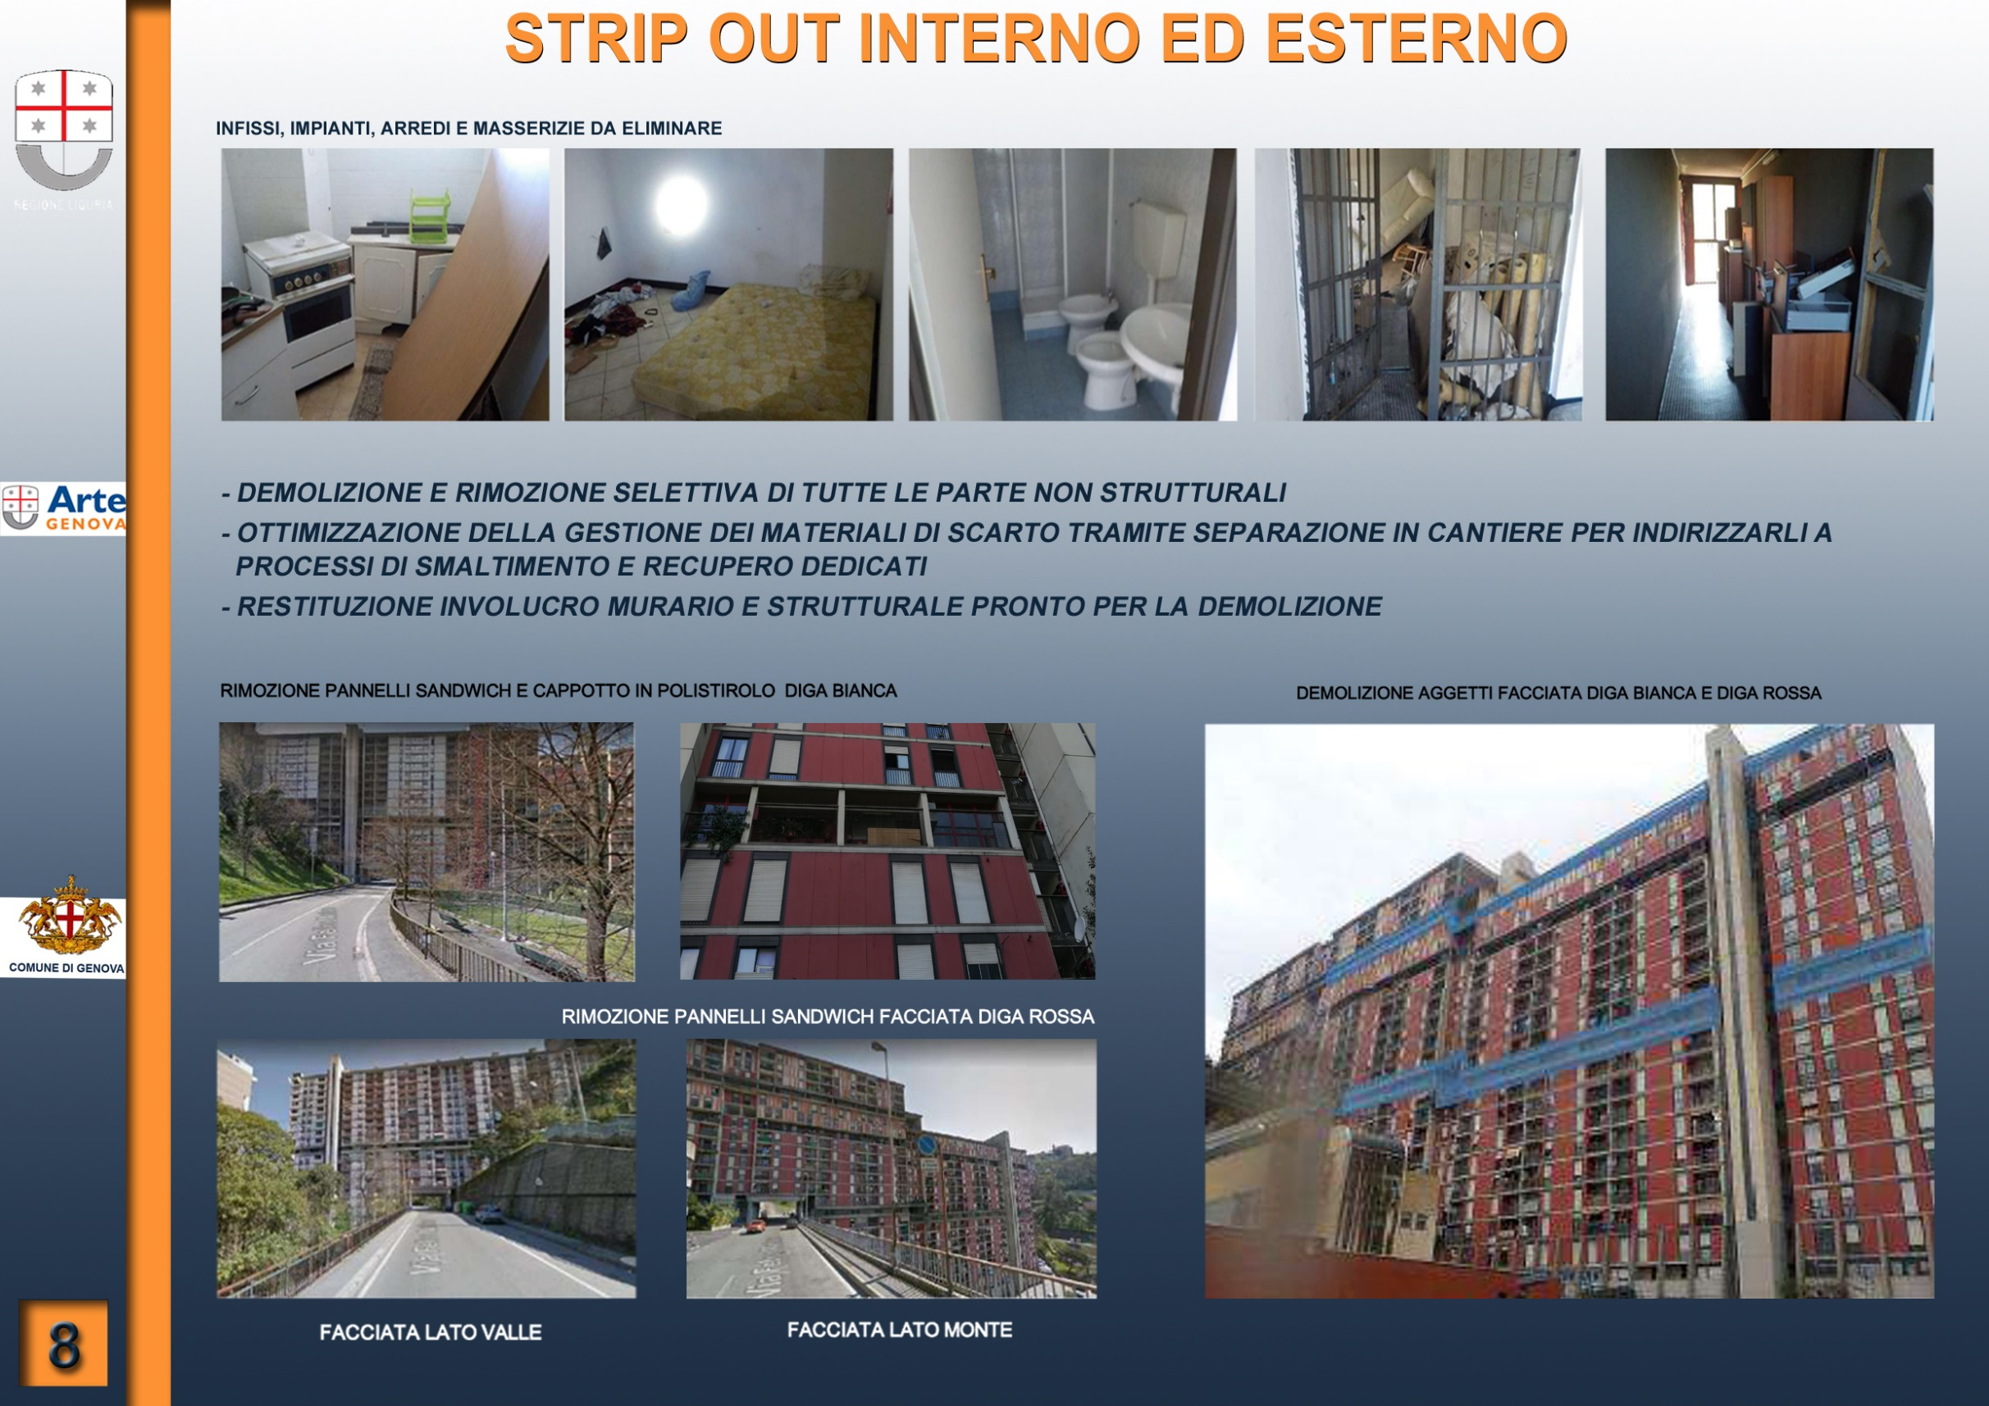

Slide 10
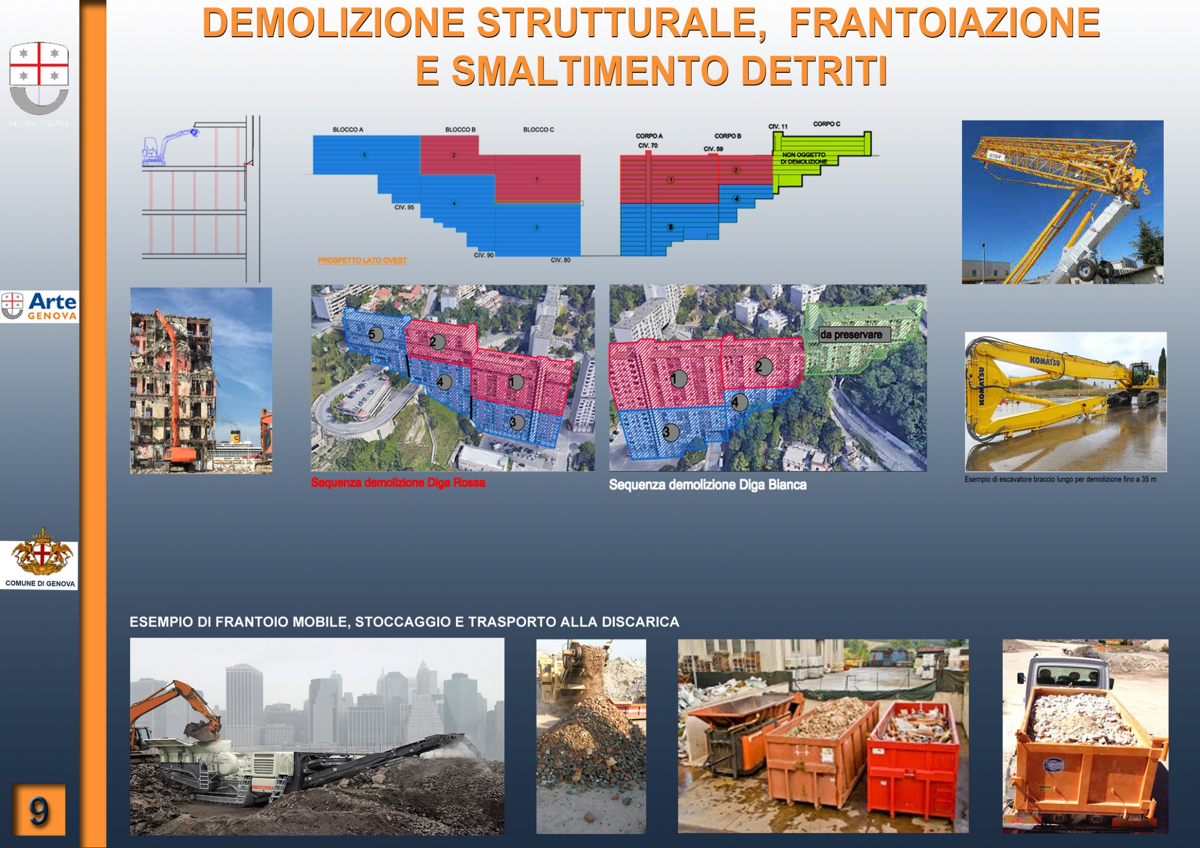
Si valuteranno proposte, da parte dell’esecutore, alternative e migliorative
per quanto riguarda l’implementazione della sicurezza e l’eventuale riduzione dei costi

Slide 11
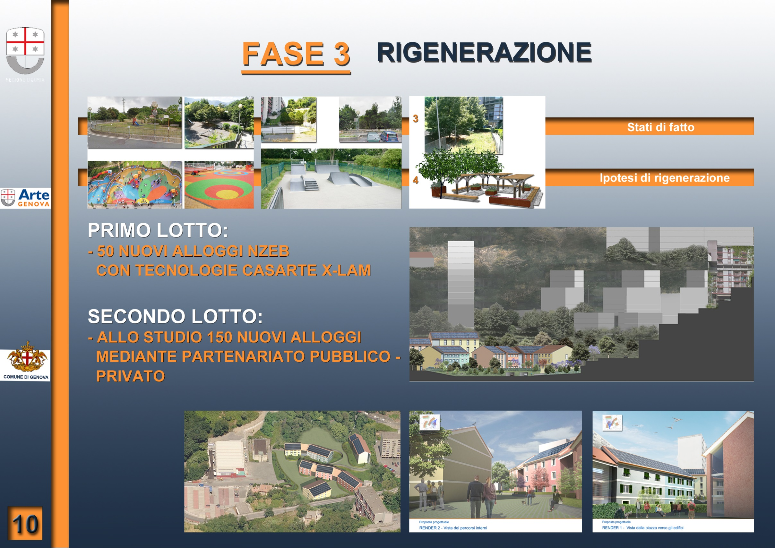
NUOVA NORMATIVA ECOBONUS - SISMABONUS

Slide 12
